Slide 1
Aplikovaná herní studia jaro 2016
o předmětu, výstupy, základy, zajímavosti z herního průmyslu

Slide 2
herní studia
APLIKACE
APLIKACE
VÝZKUM
TVORBA

Slide 3
herní studia
APLIKACE
APLIKACE
VÝZKUM
TVORBA
HER A HERNÍCH PRINCIPŮ
ZÁŽITKU ZKUŠENOSTI
KULTURY HRÁČŮ
…
HER DIGITÁLNÍCH, DESKOVÝCH, PROSTOROVÝCH, KARETNÍCH…

Slide 4
KDO
Zdeněk Záhora; Tomáš Bártek
Spolková činnost:
MU Game Studies, z.s. – zakladatelé (2009)
Vývoj (ZZ):
Paperash – produkce, mkt
exFun2Robots – design, mkt
Herní průmysl – academia – prostředí:
GameDevArea Meetup (měsíčně)
Central and European Game Studies Conference (ročně)
Mapování kulturních a kreativních průmyslů v ČR (Svazek II.) – vydáno 2016

Slide 5
Sylabus
01 UVOD
02 ANALYZA HRY (MDA? PROSTOR, HM vs UZITI MEDII - CLOBRDO DEMONSTRACE)
03 HOST: METODOLOGIE, VEDECKA PARADIGMATA
04 SEMIOTIKA, KYBERTEXT
05 NARATIV, DISKURZIVNI ANALYZA
06 ČTECI TYDEN - VELIKONOCE
07 REFLEXE CETBY + HERNI ZANRY
08 HRACI JAKO PUBLIKUM, VIRTUALNI SVETY JAKO ETNOGRAFICKE POLE
09 PLAYBOUR a VAZBA na HM
10 CROWDRESEARCH + HERNI TELEMETRIE
11 HERNI PRUMYSL (CR) a HERNI ZURNALISTIKA
12 PRIPRAVNY TYDEN - ZAVERECNY PROJEKT
13 ZAPOCTOVY TYDEN PREZENTACE (+ Zhodnoceni predmetu a profilu absolventa)

Slide 6
Četba
Zubeck a spol. MDA
Aarseth Cybertext
Juul Space, Rules
Consalvo Paratext, Cheating
Jenkins Transmedia Storytelling, Participatory Culture
El Nasr Game Analytics, Telemetry
Ryan Game Narative
Susi Serious Games

Slide 7
Výstupy předmětu
seminární práce – vybrané téma výzkumného teoretického nebo aplikovaného charakteru
možnost spojit s diplomovou prací
možnost práce se subjekty herního průmyslu
projekt gamestudies CZ wiki

Slide 8
1958

Slide 9
Zajímavosti z herního průmyslu ČR
Historie vývoje v Brně
HR
Infrastruktura
MUGS a jeho role?

Slide 10
DŘÍVE V BRNĚ

Slide 11
historie
1994 Tajemství oslího ostrova

Slide 12
1997 Fish Fillets

Slide 13
2001 Original War

Slide 14
2002 Mafia

Slide 15
2003 UFO: Aftermath

Slide 16
2003 Vietcong

Slide 17
2006 ArmA

Slide 18
2010 Mafia II.

Slide 19
RŮZNORODOST

Slide 20
2014 Monzo

Slide 21
2013 Dead Trigger 2

Slide 22
2013 ArmA 3

Slide 23
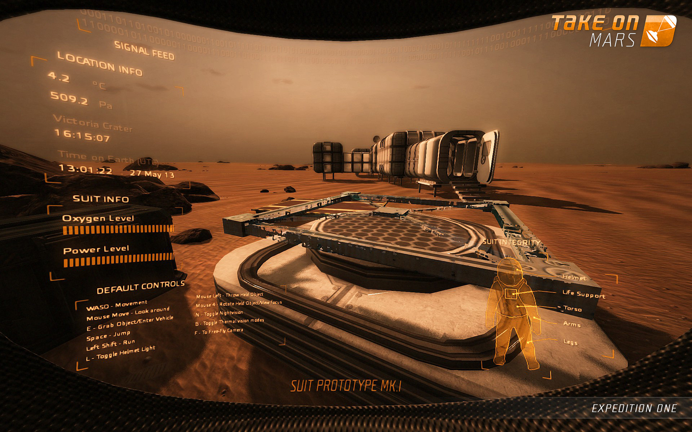
2013 Take on Mars

Slide 24
2016 Ylands

Slide 25
2009 Machinarium

Slide 26
2012 Botanicula

Slide 27
2014 J.U.L.I.A.: Among the stars

Slide 29
2013 Hero of Many

Slide 30
2012 Interande

Slide 31
2015 The Great Wobo Escape

Slide 32
2013 Dead Effect

Slide 33
2016+ Planet Nomads

Slide 34
2016+ Planet Nomads

Slide 35
2014- NOXGames

Slide 37
2007 / 2015 Galaxy Trucker

Slide 38
2015

Slide 39
2012 – firma GamaJun Games

Slide 40
2015 – firma GamaJun Games

Slide 41
INFRASTRUKTURA

Slide 42
Bohemia Interactive – Day Z
Day Z
Release date: Dec 16, 2013
Price: $29.74 (discount 15%)
Owners: 3,691,123 ± 44,069
Early Access!

Slide 43
developedinczech.com
„Databáze aktuálně obsahuje 929 her od 222 vývojářů.“
Pro celou ČR – historicky.

Slide 45
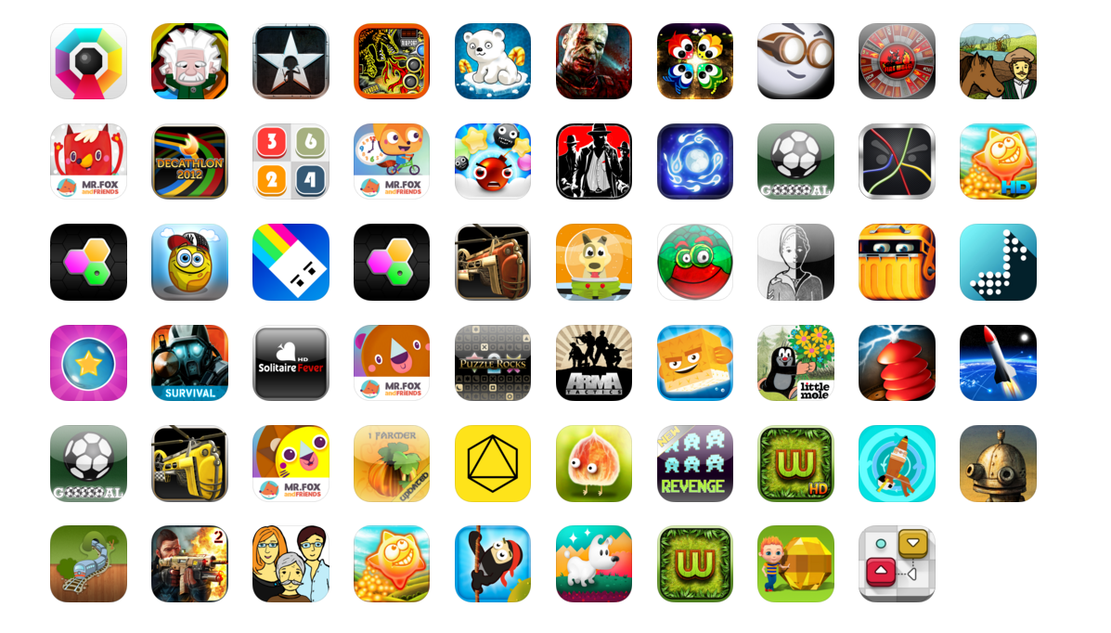

Slide 46
brněnská infrastruktura
Vývojářská studia
pracovní příležitosti
zkušený lidský kapitál – 3D, animace, VR, motion capture, 3D scan, AI, optimalizace
Univerzitní vrstva: FIMU, FFMU, FSSMU, VUT, FAVU, MUGS
předměty
studenti, absolventi
spolupráce s vývojáři
Srazy vývojářů – GameDevArea Meetup
sdílení zkušeností
sdílení pracovních příležitostí
formování nových projektů
Konference
GameDevAccess 2016 – mezinárodní, oborová

Slide 48
BUDOUCNOST

Slide 49
další kroky
užší propojení infrastruktury mimo město (České hry z.s., GDS konference, Třeboň Festival)
synchronní výuka (UK, ČVUT, Plzeň, Jihlava, Olomouc)
rozvoj srazů GameDevArea Meetup
rozvoj konference GameDev Access
projekt GameDevUni (studentská soutěž, stipendia, napojení na zahraniční asociace – IGDA, DiGRA)
mezioborové studium herní tvorby (FI+FF MU) – akreditace / centrum
mapování infrastruktury, ekonomických ukazatelů a pohybu zaměstnanců
podpora nových malých týmů
podpora gramotnosti herních firem v oblasti vyhledávání investic / grantů
Brno / JIC / Zahraničí ?

Slide 50
děkuji

